Slide 1


Chamados para Investir

Slide 2


Devem os cristãos investir seu dinheiro?

Slide 3


Se acreditarmos que tudo o que temos vem de Deus, e que Ele deseja que os Seus recursos sejam usados para glorificá-Lo, faz muito sentido que Deus espere que o dinheiro Dele seja administrado da melhor maneira possível.

Slide 4


Somos chamados a investir para Ele! Isso significa associar-nos com o Mestre e colocar o dinheiro Dele para trabalhar, assim como dois dos servos da parábola fizeram pelo seu senhor.

Slide 5

Funções de dinheiro
Ele pode suprir nossas necessidades imediatas, ser guardado para o futuro e/ou doado.

Slide 6
Fundamento para investir
Como o homem sábio que construiu sua casa sobre a rocha, devemos garantir que nossas finanças estejam sólidas antes de investir

Slide 7

Princípios para investir
Invista em empresas orientadas por valores morais positivos.
Entenda os seus investimentos
Conheça o seu horizonte temporal
Procure uma taxa de retorno razoável
Diversifique seus investimentos

Slide 8


Vamos investir nossas finanças para Deus como fizeram os servos sábios e, ao fazê-lo, fortaleceremos nosso relacionamento com Ele, pois é Dele que fluem todas as bênçãos!

Slide 9
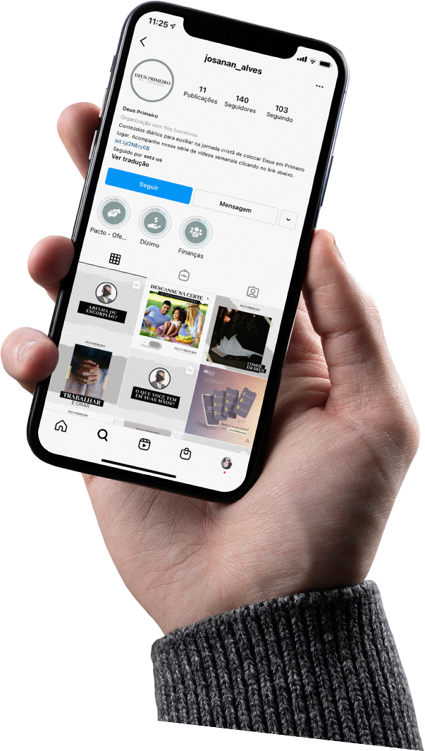


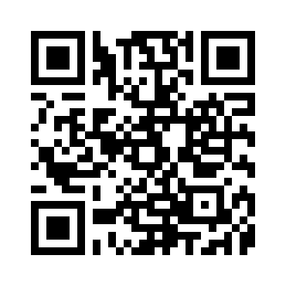


www.adventistas.org/pt/mordomiacrista

